Slide 1


Mythic Flora花嘉 Communication Plan
Mythic Flora
来自鲜花的力量

Slide 2

Mythic Flora花嘉
项目概述
通过打造品牌的线上口碑 ，实现明星单品及品牌知名度的显著提升 ，以及引
发品牌、 产品受到广泛的关注及提及 ，获得消费者的首选喜爱。
借助事件营销或者现象营销形成类 “ 网红”效应 ，进而激发由官方网站内外
产生的自然购买流量。

Slide 3
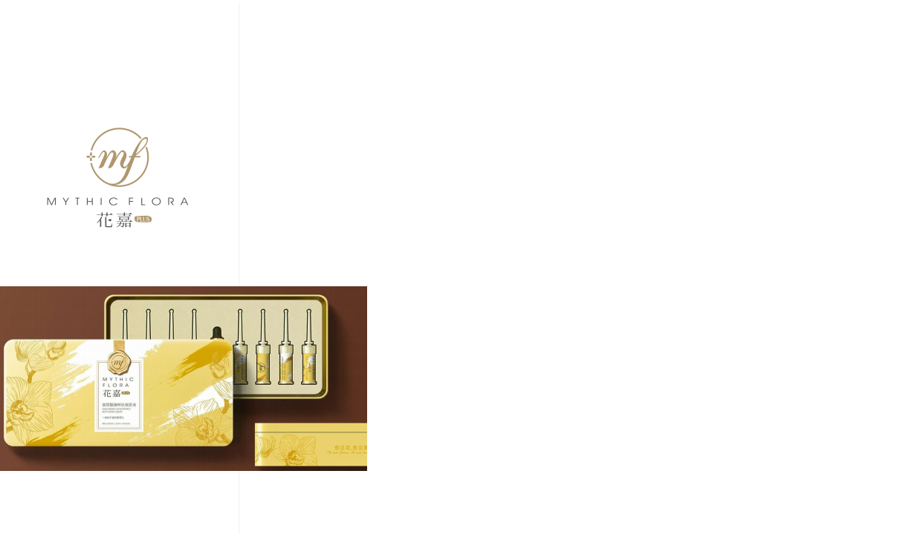
Catalogue
l B ra nd Positio n i ng / 品 牌 定 位
l Co n s u me r i n sight / 消 费 者 洞 察
l Co m m u nicatio n Sol utio n / 传 播 策 略
l Idea / 创 意 活 动 （补 充 方 案 ）
l Co - B ra nding / 跨 界 合 作 （补 充 方 案 ）
l SEO & Socia l
l B udget / 预 算 报 价

Slide 4

BRAND POSITION
品牌定位

Slide 5
护肤品类市场
功效型 天然型 概念型 成分型
在日益细分的市场环境下 ，目前天然型及功效型占据更大的市场份额。

Slide 6














Mythic Flora 花嘉的市场机会在哪里？
云 南
伴手礼
纯 粹
生活 方式
天然型
滋 养
皮 肤
鲜 花
萃 取
功效 体现
综合型

Slide 7

^{Mythic} ^{Flora}-^{花嘉} ^{品牌主张}
无添加 、 天然鲜花萃取 、 具有地域代表性

Slide 8
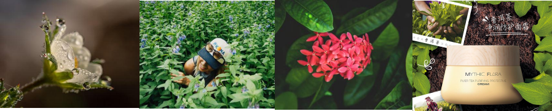
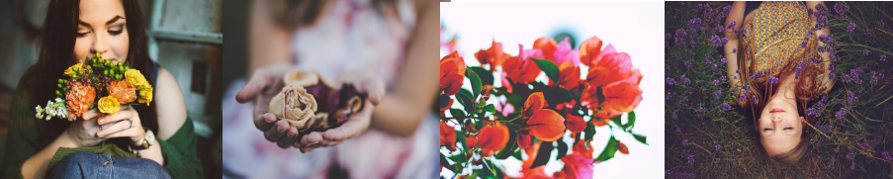
产品DNA
用天然鲜花、新鲜、具有生命力的萃取精华打造纯粹护肤。

Slide 9


品牌定位
市场机会
l 天然型护肤品逐渐在细分领域中抢占更大的市场
l 需求与消费升级，消费者渴望更多品牌帮助自己通过更天然的方式进行护肤。
品牌基因
云南鲜花、新鲜、生命力是Mythic Flora花嘉的主要品牌DNA
基于鲜花、天然分享更纯粹的护肤品与生活态度

Slide 10
挚爱鲜花
只萃取真正的、 天然的、 新鲜的云南鲜花
花样“漫”生活 ，
在百花绽放的云南 ，
始终追寻着纯粹且自由的生活态度 ，
新鲜的花朵
播种-等待-采摘-萃取 ，
鲜花最终变成天然护肤品。
将云南新鲜护肤和自由的生活态度传递给每个热爱鲜花的你
这 ，就是Mythic Flora花嘉正在做的事情。

Slide 11
Consumer Insight
消费者窥视

Slide 12


消费者在想什么？
”女性对鲜花的热爱和对护肤的追求是一样的 ，
我 们 总 想 把 时 间 停 留 在 最 美 的 一 刻 “
” 该如何选择适合自己的护肤品？ “
“在各类护肤品不断推陈出新的时候 ，使得消费者产生
对产品的制作过程、 原料成分以及使用效果的担心”
”护肤大同小异有什么新产品可以尝试？ “

Slide 13










尝鲜党
成分党
• 对新事物感兴趣
• 新的美妆产品最有 诱惑力
• 接受度高且愿尝试
• 理性考据 ，只相信科学
• 成分好的美妆产品最有诱 惑力
• 忠于国际大牌
• 活跃于专业的美妆社群
广告对象 • lifestyle KOL
• beauty blogger
广告对象
• health care KOL
将消费者划分为四类
跟风党
伸手党
• 容易相信他人推荐
• 喜欢购买热门火爆产品
• 看重外貌 ，对宣传排斥度 低
• 懒于做功课 ，喜欢现成的东西
• 存在于现成美妆功课里的产品 最有诱惑力
• 会混合使用不同的品牌产品
广告对象 • celebrity
• lifestyle KOL
广告对象
• beauty blogger
• entertainment KOL
• health care KOL
• beauty blogger

Slide 14
Communication Solution
传播策略

Slide 15

16
品牌传播策略
• 明星代言
• KOL种草
• 社群营销
CATCH 唤醒关注
AMPLIFY 扩大声势
2019
START
1
2
3
CLOSE 打造口碑
• 明星代言
• 全网种草
• DSP投放
• 电商投放
• 新品尝鲜
• 品牌发布会

Slide 16
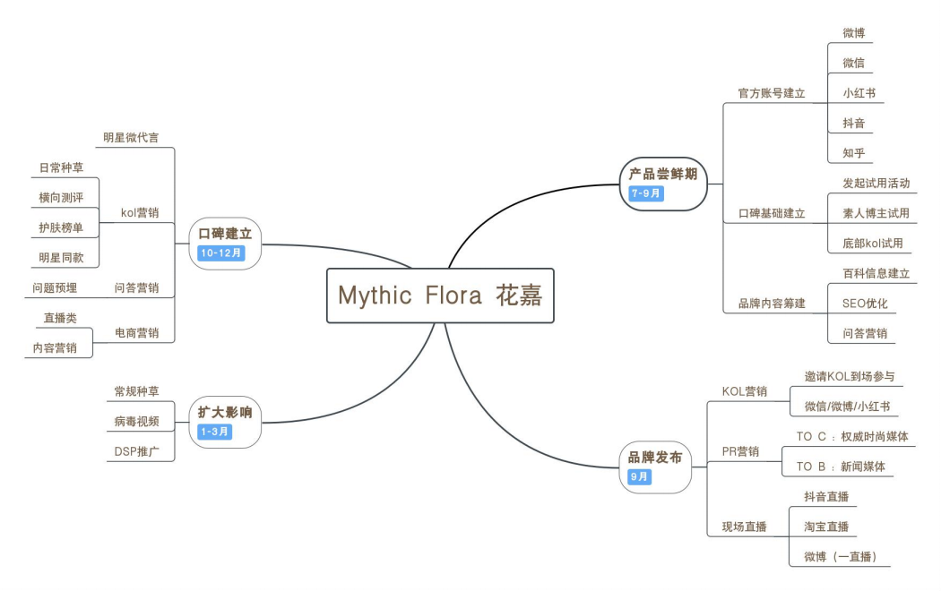
品牌传播策略

Slide 17














18
传 播 节 奏
KOL试用 推荐分享
明星合作 PR稿件 网红KOL 传播 | 电商传播 微信KOL 传播
媒体PR
百度知道 问题预埋
评测榜单 出炉
KOL试用 推荐分享
品牌
发布会
软文推广
8月20日-9月17日
9月30日-12月
9月30日

Slide 18
• 第一阶段 ：建立品牌官方账号
• 主要渠道 ：微博/微信/小红书/知乎
• 第二阶段 ：发起试用活动
• 邀请各平台博主试用新品并发布相关体验内容 ，位社区品牌口 碑奠定基础
• 主要渠道 ：小红书、 微博、 B站、 抖音
• 第三阶段 ：品牌信息建立
• 主要渠道 ：百度百科/知乎/百度知道/SEO优化
产品尝鲜期
SEEDING

Slide 19



爆款产品（ 7 - 9月）
夏季热门单品 “ 试管面膜 ”
爆款打造 ： 真 “ 鲜花 ” 面膜 ，一滴都不浪费
Slogan
#炎热夏季只要这 一 管！#
产品特性
l 萃取高原玫瑰精华
l 修复夏季受损肌肤
l 试管包装 ，保证面膜成分活性

Slide 20

爆款产品（ 7 - 10月）
明星单品 “ 小鲜油 ”
爆款打造 ：鲜花萃取提取 / 一滴相当于xx朵鲜花
Slogan
我的保 “ 鲜 ” 秘方
产品特性
l 云南新鲜花朵萃取
l 多款植物精粹活性成分和植物精华
l 天然多效 ，复合功效照顾每 一种肌肤问题

Slide 21

小红书投放规划
投放产品
“小鲜油”
文章类型
80%合集
20%单篇
笔记发布规划
达人类型
30% 50000粉+
30% 10000-50000粉
40% 1000-10000粉
投放数量
100篇/月

Slide 22
小红书内容规划
正文
1、合集 ：（ 80% ，各16% ）
（ 1 ）同类型护肤产品对比合集(横向测评)
（ 2 ）护肤流程产品合集（包含洁面、 水、 乳液、 精华等多类产品）
（ 3 ）平价产品合集
（ 4 ）植物精油成分分析类合集
（ 5 ）礼物合集 ：在云南旅行必买的礼物
2、长期使用前后对比笔记（有前后对比 照）（ 20% ）
标题
文字标题至少一个词被关键词收录
精华/纯天然/鲜花护肤/花萃护肤/保 湿精华/多效精油/抗衰/平价精华/云 南景点必买/旅行必入
标签
选择至少一个相关话题
#平价精华 #花萃精华
#夏季如何保湿
#平价抗衰精华
#学生党必备
#不得不买的国货
#旅行必备伴手礼

Slide 23
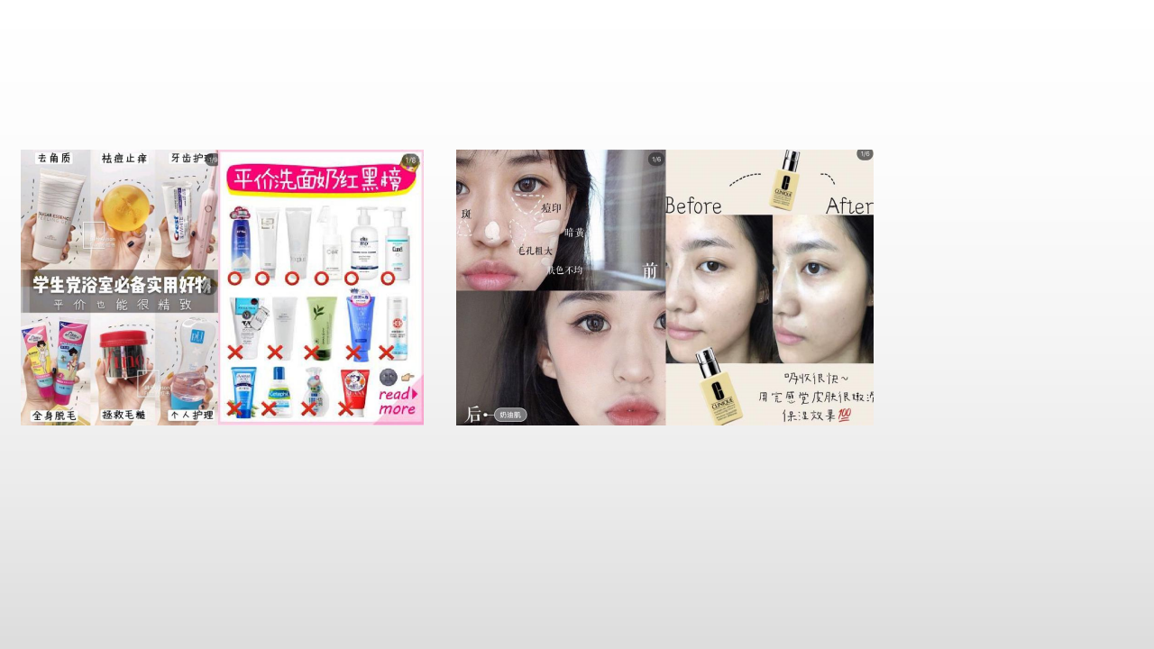

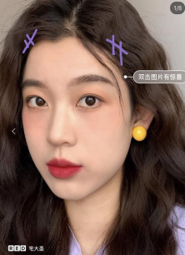
小红书文章类型reference
主题合集类 | 单品/功效对比类 | 单品/个人展示类
1、主题大字报 | 1、效果明显癿对比图 | 1、美白功效明显
2、 明显的红黑榜标识 | 2、对比前后场景相似 | 2、清晰漂亮的人脸图
3、整洁癿场景拍摄戒整齐排版 | 3、加上文字标注 | 3、贴纸等素材装饰
4 、主题参考P1文字标题

Slide 24







小红书主题合集规划
:
精 华 竞 品 必 选 一
CPB馥纯菁华油
La mer海蓝之谜 臻璨焕活精华油
赫莲娜精华
主推品——小鲜油
伊丽莎白雅顿轻感平衡油
娇韵诗双萃精华
娇兰蜂姿复原蜜
Tips：根据主题选择不同大牌竞品 合集文章产品越多越会获得被品牌方流量支持越多

Slide 25
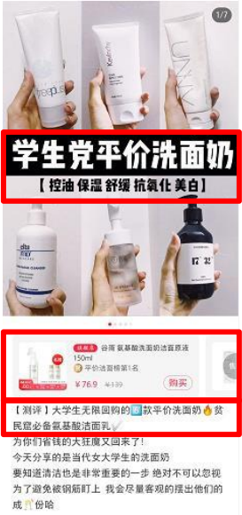
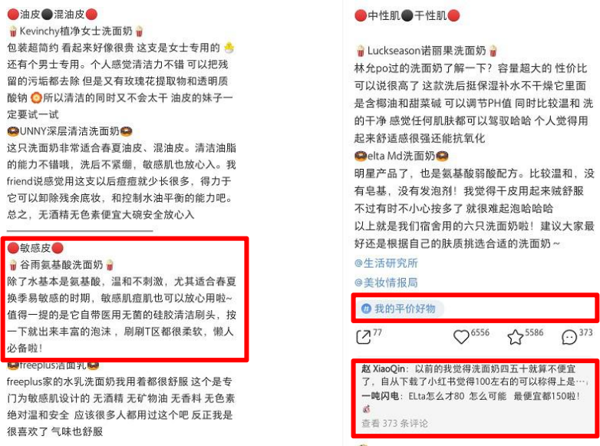
合集类Reference
大字报
符号
重点突出 对比卖点
带链接
主题
话题
品牌评论 回复
评控

Slide 26
小红书达人推荐—种草类
序号 | 昵称 | 链接 | 粉丝数 | 收藏数
1 | 桃吱吱 | https://www.xiaohongshu.com/user/profile/57e9169a5e87e7672fbc015a | 54000 | 524000
2 | 性格底色 | https://www.xiaohongshu.com/user/profile/567babb8b8ce1a654d31f476 | 127000 | 1696000
3 | 樱桃创口贴 | https://www.xiaohongshu.com/user/profile/56dfa35d4775a7609598b2f9 | 12000 | 142000
4 | 你香妹 | https://www.xiaohongshu.com/user/profile/5b20e0e3e8ac2b5428766293 | 101000 | 528000
5 | sayo桃酱 | https://www.xiaohongshu.com/user/profile/593e21a450c4b47dfc0c3a2b | 73000 | 166000
6 | L-龙小姐 | https://www.xiaohongshu.com/user/profile/5b964416fcc1570001dc91d5 | 38000 | 379000
7 | 精致的王小仙儿 | https://www.xiaohongshu.com/user/profile/5acf4d7911be105586e79c9c | 31000 | 154000
8 | 大白兔小奶糖 | https://www.xiaohongshu.com/user/profile/5483d5e52e1d93421eaa2a9c | 43000 | 201000
9 | Miemie女士 | https://www.xiaohongshu.com/user/profile/55bf95b467bc6556225862ef | 33000 | 137000
10 | 连欢要加油 | https://www.xiaohongshu.com/user/profile/598ebbbb6a6a69279ecf55fa | 74000 | 172000
11 | 瞳瞳veronica | https://www.xiaohongshu.com/user/profile/5481e102e77989089d09cdad | 22000 | 119000
12 | 虎牙美子 | https://www.xiaohongshu.com/user/profile/57cf861350c4b4218437a9b7 | 30000 | 27000
13 | 啊秋是我啊 | https://www.xiaohongshu.com/discovery/item/5cde33cf0000000006010ebe | 26000 | 69000
14 | 蕾酱 | https://www.xiaohongshu.com/user/profile/5bf15184da9ae1000111dfe0 | 26000 | 129000
15 | 阿花花花 | https://www.xiaohongshu.com/user/profile/5ae59de4e8ac2b26fdecf1f4 | 22000 | 100000
16 | 白面小金刚 | https://www.xiaohongshu.com/user/profile/54dc10c82e1d933f1d41fe9d | 63000 | 99000
21 | 66小lucky | https://www.xiaohongshu.com/user/profile/5afb8dad11be101f97b01fb0 | 53000 | 63000
22 | 你的樱桃姐姐 | https://www.xiaohongshu.com/user/profile/5c27840a000000000701ca28? | 26000 | 76000

Slide 27
小红书达人推荐—旅行类
达人名称 | 粉丝数 | 赞评 | 类型 | 链接
可爱的胖伦 | 1.8W | 4.5w | 穿搭、彩妆、旅行、美食 | https://www.xiaohongshu.com/user/profile/5a2fdbb211be1055dfd1345b
米可可可可可可 | 1.9W | 3.1w | 健身,旅行,美食,生活 | https://www.xiaohongshu.com/user/profile/565bd375b8c8b47c1f05c51b?xhsshare=
杨沁韵_ | 4.8W | 15.1w | 穿搭 ，护肤 ，旅行 | https://www.xiaohongshu.com/user/profile/5aa4198de8ac2b4f4789b792?xhsshare
钢牙小嘉 | 6.1w | 6.2w | 穿搭 ，护肤 ，旅行 | https://www.xiaohongshu.com/user/profile/57de281a6a6a69048edfd5b5
Stonefighting | 6.5W | 19.7W | 穿搭、护肤、旅行 | https://www.xiaohongshu.com/user/profile/584ebd316a6a69234db64978?xhsshare
胖头鱼公主 | 6.7W | 6.3W | 护肤 ，旅行 ，探店 ，美食 ，彩妆 | https://www.xiaohongshu.com/user/profile/5a5da971e8ac2b07b2d2dd1c?xhsshare&_at=
nan仔 | 11.6W | 29w | 旅行 ，护肤 ，穿搭 | https://www.xiaohongshu.com/user/profile/5483029cd6e4a96b15133a05?xhsshare
honggss | 16W | 23.6w | 旅行、探店、美妆、护肤 | https://www.xiaohongshu.com/user/profile/58d55a996a6a695e6ec601a5?xhsshare
JOYann | 19.3w | 7.7W | 健身,旅行,美食,生活 | https://www.xiaohongshu.com/user/profile/55c3a136a75c956be0cd2ba3?xhsshare
元大气 | 22.2w | 21.5w | 旅行、探店、美妆、护肤 | https://www.xiaohongshu.com/user/profile/567778024476087568f2b751?xhsshare
林小蕎 | 35.3w | 7.7w | 穿搭 ，旅行 | https://www.xiaohongshu.com/user/profile/59b8076d50c4b4776c17af34?xhsshare
刘元凯kk | 17.7W | 5.5W | 穿搭 ，护肤 ，旅行 | http://m.xiaohongshu.com/user/profile/593e6ca182ec394945945351?xhsshare=WeixinSession

Slide 28
小红书达人推荐—素人参考
地区 | 昵称 | 类型 | 链接 | 粉丝数 | 赞藏数
上海 | Melody | 美妆 护肤 | https://www.xiaohongshu.com/user/profile/5a20972c11be107085898a90?xhsshare=CopyLink&appui | 1.0 | 1.5
 |  |  | d =5a047f32e8ac2b0c0d654bc0&apptime =1542975824
河南 | Becky贝奇在澳洲 （ ABeckyBB ） | 美妆 ，护肤 ，时尚 | https://www.xiaohongshu.com/user/profile/563e2a56a40e184ae9dd0122?xhsshare=CopyLink&appui d =5b10c9094eacab63b6df3de7&apptime =1550818654 | 2.4 | 1.5
江苏 | 一万瓦太阳灯 | 护肤、彩妆、摄影 | https://www.xiaohongshu.com/user/profile/5c321863000000000602898a?xhsshare= | 1.0 | 1.4
/ | 今晚吃火锅 | 穿搭 ，彩妆 ，护肤 | https://www.xiaohongshu.com/user/profile/56c7e97c84edcd78aed5f349?xhsshare=CopyLink&appuid =56c7e97c84edcd78aed5f349&apptime =1542251778 | 0.9 | 1.4
广东 | 方饭饭 | 穿搭 美妆 护肤 探店 | https://www.xiaohongshu.com/user/profile/5b8d77b98e9cff0001fd51f6?xhsshare=CopyLink&appuid =5b8d77b98e9cff0001fd51f6&apptime =1553490726 | 1.1 | 1.4
杭州 | 栗子MOIRA | 穿搭 ，彩妆 | https://www.xiaohongshu.com/user/profile/5875c65f6a6a691eadba0998?xhsshare=CopyLink& | 1.8 | 1.4
四川 | 金扎扎 | 穿搭 | https://www.xiaohongshu.com/user/profile/57c3c2a682ec3944c25b9e67 | 0.5 | 1.3
湖南长沙 | yimo | 美妆 护肤 | https://www.xiaohongshu.com/user/profile/56df81861c07df6186d720ca?xhsshare=CopyLink&appuid =56df81861c07df6186d720ca&apptime =1553668152 | 0.8 | 1.3
广东广州 | 伊伊妈妈 | 生活 母婴 护肤 养生 | https://.xiaohongshu.com/user/profile/575522e7a9b2ed4e365f3856?xhsshare=CopyLink&appuid=5b beca717f5709000128a5e3&apptime =1547457127 | 0.9 | 1.3
成都 | 蟠女 | 摄影 ，彩妆 ，护肤 | https://www.xiaohongshu.com/user/profile/596db4c46a6a696d89232306?xhsshare | 1.1 | 1.2
上海 | 伊珞瞳 | 护肤美妆 | https://www.xiaohongshu.com/user/profile/5b5074dd4eacab7815c7fc24?xhsshare=CopyLink&appuid =5b5074dd4eacab7815c7fc24&apptime =1550644167 | 1.2 | 1.1
上海 | abby小妍妍 | 穿搭 ，彩妆 ，护肤 | https://www.xiaohongshu.com/user/profile/5a93c80411be104427d08934? | 0.4 | 1
上海 | 狗子胖猫 | 穿搭 ，护肤 ，美食 | https://www.xiaohongshu.com/user/profile/5b10c9094eacab63b6df3de7?xhsshare=CopyLink&appui d =5b10c9094eacab63b6df3de7&apptime =1549956025 | 0.4 | 1
重庆 | PPPudge_ | 穿搭 ，护肤 | https://www.xiaohongshu.com/user/profile/5b98d2cb5ee61b0001f1dfe4 | 0.3 | 1
上海 | UNDYNE | 护肤 ，穿搭 ，彩妆 | https://www.xiaohongshu.com/user/profile/5a1aafb911be103c777afb38?xhsshare= | 0.7 | 1
北京 | sarto李晞同 | 护肤 ，健身 ，穿搭 | https://www.xiaohongshu.com/user/profile/5b4d66a94eacab7a912cd5a8?xhsshare=CopyLink&appui d =5b69309299fb520001afe360&apptime =1551334963 | 1.3 | 1
上海 | xRebeccax | 美妆 ，探店 ，穿搭 | https://www.xiaohongshu.com/user/profile/55dda9fa5894460a75be1167?xhsshare=CopyLink&appui d =5b10c9094eacab63b6df3de7&apptime =1551072394 | 1.8 | 1
重庆 | Awake | 穿搭 ，护肤 ，彩妆 | https://www.xiaohongshu.com/user/profile/5a27a680e8ac2b1aa8ebbf20?_at= | 0.4 | 0.9

Slide 29
小红书达人推荐—时尚生活类
序号 | KOL昵称 | 粉丝数 | 赞与收藏 | 链接
1 | yolanda_rues | 11.7 | 14.9 | https://www.xiaohongshu.com/user/profile/55b1aa10c2bdeb41b451189d?
2 | 密丝鱼 | 9.3 | 15.6 | https://www.xiaohongshu.com/user/profile/58cb855b37cec952878fc7cb?
3 | Joika的日系混搭 | 117.1 | 57.7 | https://www.xiaohongshu.com/discovery/item/59f0311afb2a364b7643b23b?
4 | Michellaccc | 10.3 | 19.2 | https://www.xiaohongshu.com/user/profile/59ac5f885e87e72d1e6d59e2?
5 | 小粽子Selina | 108.1 | 344.7 | https://www.xiaohongshu.com/user/profile/58fea24e5e87e7149ae8d116?
6 | Cokey__ | 46.9 | 21 | https://www.xiaohongshu.com/user/profile/5844401950c4b44ab82ea6d5?
7 | 我是YEAH老师 | 99.2 | 221.1 | https://www.xiaohongshu.com/user/profile/59102fdc5e87e75b250abcb2?
8 | 陶卜卜 | 3.3 | 12.1 | https://www.xiaohongshu.com/user/profile/548e2eb3e779891f1396e4f2
9 | gungunnnnn | 3.1 | 4.3 | https://www.xiaohongshu.com/user/profile/562ef1c1e00dd80c872ba294?
10 | FionaChooo | 4.4 | 4 | https://www.xiaohongshu.com/user/profile/5657eb3803eb84384cfcc55b?
11 | 吹小姐Tracy | 39.2 | 34.1 | https://www.xiaohongshu.com/user/profile/56573055e4251d624c5fbcd2?
12 | 小仙女汁 | 17 | 24.3 | https://www.xiaohongshu.com/user/profile/5b7176d70534150001da6470?
13 | 白大飞 | 9.6 | 16.5 | https://www.xiaohongshu.com/user/profile/5657b59144760804fd1fc201?
14 | 詹詹Celine | 3.8 | 4.5 | https://www.xiaohongshu.com/user/profile/598ef91a50c4b4689e942bb1?
15 | 洪辰瑶Kelly | 78.4 | 65.5 | https://www.xiaohongshu.com/user/profile/551b57d32e1d9318ce9e182d?
16 | 米儿姐姐 | 29.7 | 123.2 | https://www.xiaohongshu.com/user/profile/55311e174fac633b88103ed4
17 | 闵娜Mina | 30.7 | 37.3 | https://www.xiaohongshu.com/user/profile/558b61a5484fb65060b5b6b2
18 | 陈公子 | 21.1 | 57.5 | https://www.xiaohongshu.com/user/profile/58899cfd5e87e72fe39b173a
19 | icey瓜瓜 | 22.2 | 60.8 | https://www.xiaohongshu.com/user/profile/5575b2f567bc650dc09927c5
20 | lovesweetchan | 60.4 | 32.7 | https://www.xiaohongshu.com/user/profile/556d65b7e4b1cf1beac252a4

Slide 30
小红书发布预算
序号 | 量级 | 预估互动 | 文章类型 | 数量 | 合计互动 | 单篇预算 | 合计预算
1 | 粉丝5W以上的KOL | 1,000 | 合集 | 20 | 20,000 | 4,000 | 80,000
2 | 粉丝5W以上的KOL | 800 | 单品 | 10 | 8,000 | 4,500 | 45,000
 | 合计 |  |  | 30 | 28,000 | 4,167 | 125,000
3 | 粉丝1-5W的KOL | 1,000 | 合集 | 20 | 20,000 | 2,000 | 40,000
4 | 粉丝1-5W的KOL | 1,000 | 单品 | 10 | 10,000 | 2,500 | 25,000
 | 合计 |  |  | 30 | 30,000 | 2,167 | 65,000
9 | 粉丝1W以下的KOL | 500 | 合集 | 20 | 10,000 | 500 | 10,000
10 | 粉丝1W以下的KOL | 500 | 单品 | 10 | 5,000 | 600 | 6,000
11 | 粉丝1W以下的KOL | 300 | 视频 | 10 | 3,000 | 600 | 6,000
 | 合计 |  |  | 40 | 18,000 | 550 | 22,000
总合计 |  |  |  | 100 | 76,000 |  | 212,000

Slide 31
• 第一阶段 ：邀请KOL到场参与活动
• 主要渠道 ：微博/微信/小红书
• 第二阶段 ：现场直播发布会
• 邀请各平台主播现场参与并直播发布会
• 主要渠道 ：微博、 抖音、 淘宝
• 第三阶段 ：PR&口碑传播
• 主要渠道 ：SEO优化/新闻稿发布/时尚杂志/微信/微博/小红书
品牌发布会
Brand Conference

Slide 32







邀请方案
5 位
30 家
时尚媒体邀请
头部KOL邀请
20 位
50 家
PR传播
美妆护肤达人邀约
5
位
10 位
达人现场直播
时尚界KOL
美妆护肤和时尚KOL主要渠道为 ：小红书 / 微信 / 微博
达人现场直播渠道主要为 ：淘宝直播 / 抖音直播 / 微博直播

Slide 33
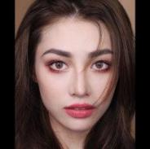
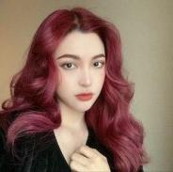
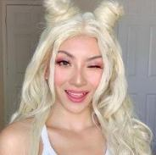
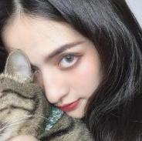
具有高级感的KOL
MAGBOW
小红书 ：25. 1w
FOURYUAN
小红书 ：12.9w
Effie
小红书 ：4.8w
詹詹Celine
小红书 ：4.8w
#高级感
#选择能够提高品牌调性的博主

Slide 34


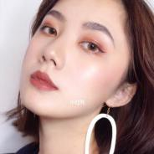

Lifestyle类KOL
一只歪阿歪
小红书 ：23.2w
石大小姐
小红书 ：136.6w
Sssslin
小红书 ：118.6w
FionaChooo
小红书 ：4.5w
#拒绝千篇一律的小众私藏
#护肤是一门精致生活艺术

Slide 35




拟邀请头部KOL
认真少女_颜九
抖音+小红书+微信 粉丝数 ：562.4w
李佳琦
微博+小红书+淘宝
Pony 朴惠敏
微博 ：834.5w
春楠
微博 ：126.8w
明星/热
门造型师&护肤专家

Slide 36
拟邀请小红书KOL
序号 | kol昵称 | 粉丝数 | 赞与收藏 | 链接 | 类型
1 | 詹詹Celine | 5.9 | 7.3 | https://www.xiaohongshu.com/user/profile/598ef91a50c4b4689e942bb1 | 视频
2 | Nee | 22.9 | 22.5 | https://www.xiaohongshu.com/user/profile/5a6708cde8ac2b74faf1b069 | 图文
2 | 方恰拉 | 19.9 | 15.9 | https://www.xiaohongshu.com/user/profile/5aabc2f611be10578c33b43d | 图文
3 | 小奶尼- | 8.9 | 27.2 | https://www.xiaohongshu.com/user/profile/59fb089511be102730846fe8 | 图文
4 | 什么七七 | 1.3 | 2.1 | https://www.xiaohongshu.com/user/profile/56a3b912aed75866e641cee0 | 图文
5 | Effie_0126 | 4.8 | 8.2 | https://www.xiaohongshu.com/user/profile/5bb6299a8604540001c76ed5 | 视频
6 | 菜盟主 | 22.5 | 74 | https://www.xiaohongshu.com/user/profile/5b5ae24ce8ac2b1d23f69f53 | 图文
7 | whispersun | 8.4 | 25.2 | https://www.xiaohongshu.com/user/profile/5a9cf56c4eacab1ba7348613 | 图文
8 | MAGBOW | 25.1 | 51.9 | https://www.xiaohongshu.com/user/profile/580417716a6a6934e4cd7974 | 图文
9 | FOURYUAN | 12.9 | 20.8 | https://www.xiaohongshu.com/user/profile/5a5cfd5011be101f5b4c9de2 | 图文
10 | 球球你了- | 20.7 | 44.5 | https://www.xiaohongshu.com/user/profile/5ab8ea9811be10653e49e43a | 图文
11 | 嗷呜呜有颗小虎牙 | 19.1 | 27.7 | https://www.xiaohongshu.com/user/profile/5a5eb0be11be105e04c4219c | 视频

Slide 37
38
PR内容 分层
• 专注鲜花萃取
• 重大事件
• 鲜花
• 自然
• 精致生活
• 品牌起源
• 品牌形象
• 品牌升级发布会
• 护肤知识
• 鲜花养生
• 护肤分享
19% 35% 6% 45%
品 牌 文 化 重 点 新 闻 品 牌 关 键 词 泛 护肤 内 容
强大的品牌背书 ，增强消费者对Mythic Flora花嘉品牌信任感

Slide 38
39
新闻稿
第一阶段（ 9-10月）——推品牌
第二阶段（ 11月）——推产品
行业方向
1. Mythic Flora花嘉如何用鲜花开启护肤黑科技？
2. 护肤新趋势 ，用鲜花打造的护肤品牌全新上线 3. Mythic Flora花嘉——探索鲜花奥秘
产品方向
1. 护肤黑科技 ，Mythic Flora花嘉为护肤带来新鲜力量
2. 季节必备 ，用鲜花酿成的护肤品你用过吗？
未来发展方向
1. 来自云南高山花朵萃取 ，纯天然高端鲜花护肤系列
行业方向
1. Mythic Flora花嘉 ，为肌肤注入鲜花能量
2. 到云南必败的礼物—— Mythic Flora
产品方向
1. Mythic Flora花嘉告诉你如何选择适合自己肌
肤的花萃护肤
未来发展方向
1. 花嘉萃取鲜花 ，为女性肌肤提供天然呵护

Slide 39
40
软 文
内容要求:品牌内容越软性、 隐性 ，存活率越高;如名称出现过多或太过硬性 ，则删帖率较高
第一阶段（ 9-10月）——推品牌 第二阶段（ 10月）——推产品
产品软文（行业方向）
. 花萃护肤品与普通护肤品的区别和优势
行业方向
. 花萃护肤品有什么特别之处吗？
产品方向
. 正品花嘉如何辨别？
产品方向
. 用鲜花也可以护肤？
互动话题
. 去云南旅游有什么一定要入的纪念品？
互动话题
. 你心中的花 “漫”生活是什么样的？

Slide 40




媒体示例
媒体 | Frequency | Link | Screenshot
Marie Claire | 1 | http://www.mcchina.co m/beauty/
Grazia | 1 | http://www.grazia.com. cn/
VOGUE | 1 | http://www.vogue.com.
 |  | cn/beauty/
PCLADY | 1 | https://beauty.pclady.co
 |  | m.cn/

Slide 41
发布会传播预算
序号 | 类型 | 粉丝数 | 数量 | 预算 | 合计预算
1 | 头部KOL | 100万以上 | 2 | 150,000 | 300,000
2 | 美妆护肤KOL | 20万以上 | 20 | 20,000 | 400,000
3 | 达人现场直播 | 50万以上 | 5 | 20,000 | 100,000
4 | 时尚KOL | 10万以上 | 10 | 15,000 | 150,000
5 | 媒体邀请 | 时尚媒体 | 30 | 1,500 | 45,000
6 | PR传播 | 综合媒体 | 50 | 800 | 40,000
总合计 |  |  | 117 |  | 1,035,000

Slide 42
• 第一阶段 ：明星微代言
• 主要渠道 ：微博/微信/小红书/淘宝
• 第二阶段 ：KOL种草
• 主要方向 ：成分党/合集/明星同款/使用体验/旅行必买
• 主要渠道 ：微信/小红书/抖音/微博
• 第三阶段 ：口碑问答
• 主要渠道 ：百度知道/悟空问答/知乎
• 第三阶段 ：电商营销
• 主要渠道 ：淘宝直播/淘宝传播/微信导购
口碑建立
Brand Conference

Slide 43
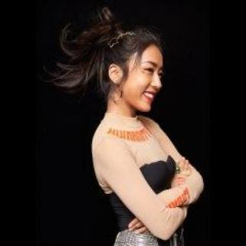
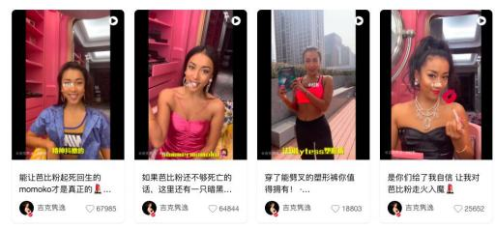
C e l e b r it y
Summermomoko 吉克隽逸 小红书：96.6w
#个性鲜明的明星博主

Slide 44
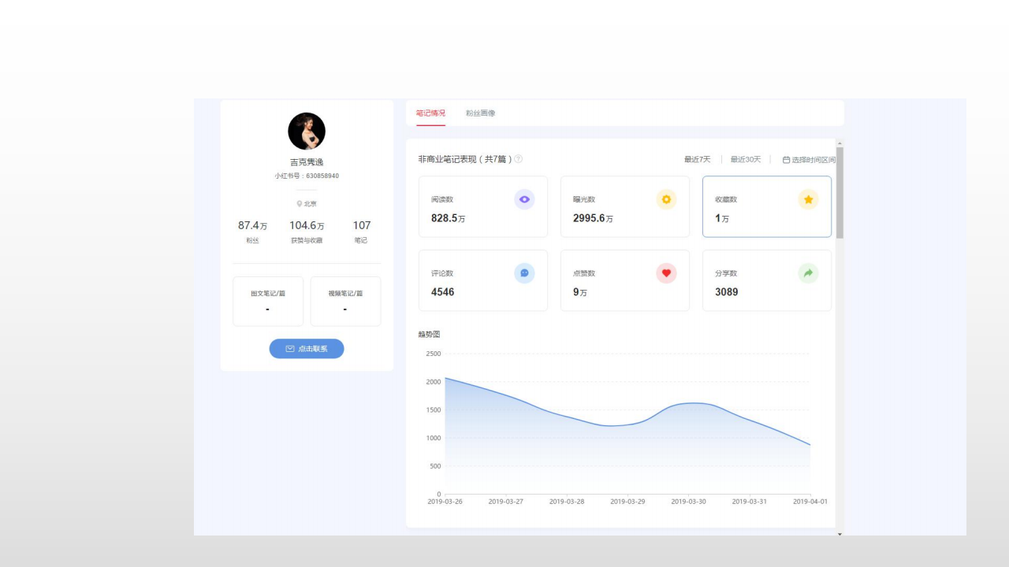




吉克隽逸 7 日数据表现
• 同类明星中 互动数据最 高
• 彩妆品类数 据表现突出
• 本月预定仅 需58万

Slide 45

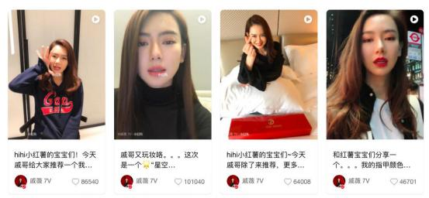
C e l e b r it y
7 V
戚 薇 小红书：471.9w
# 高 人 气 的 明 星 博 主

Slide 46
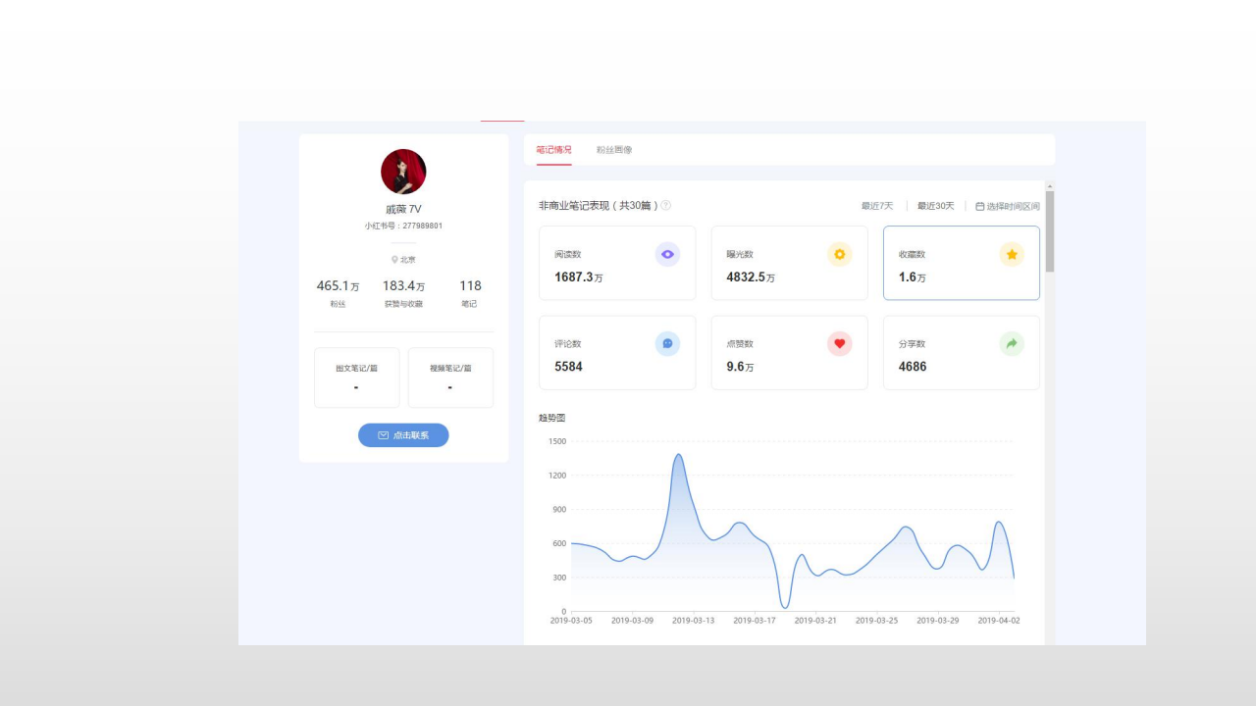
戚 薇 7 日 数 据 表 现
• 粉丝粘度高
• 高转化高互动
• 缺点：太贵

Slide 47


48
口碑传播
1. 通过权威媒体、 名人进行 “背书” ，为Mythic Flora花嘉品牌奠定基础；
2. 通 过 百 度 搜 索 优 化 、 问 答 营 销 等 ，使 消 费 者 在 互 联 网 搜 索 到 有 关 “ 花
嘉” “ Mythic Flora” “花萃护肤”关键词时均呈现有利内容；
3. 通过评测、 软文 ，以第三方视角诠释品牌 ，增强权威性；
4. 通过KOL ，在各类分享类内容社区平台进行软性试用分享、 口碑传播。
利用产品和故事塑造口碑内容

Slide 48
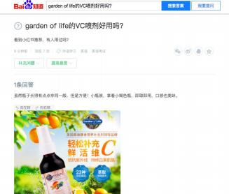
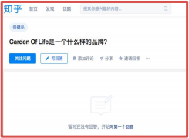

49
口 碑 问 答（ 10-11月）
品牌方向:对于MF(Mythic Flora)认知度的提问 ，突出品牌 “花萃护肤”、 “云南特产”、 “精致生活态度”等特质 口碑方向:询问消费者购买MF的感想 ，设立护肤品排行榜 ，提升MF的好评度
功效方向:通过使用效果、 成分解读、 横向测评等方面切入推荐话题 _{渠道} ：
问题示例 ：
. 你知道Mythic Flora花嘉吗？
. Mythic Flora花嘉的“小鲜油”有人用过吗？ . Mythic Flora花嘉的“小鲜油”里是什么成分？ . 花萃护肤品适合什么肌肤？
. 有没有什么可以保湿抗衰的产品？
….
有人用过Mythic Flora花嘉吗?
. 百度知道
. 悟空问答
. 知乎
有人用过Mythic Flora花嘉吗?
lora花嘉是一个什么样的品牌?
Mythic F
针对Mythic Flora花嘉的产品发布一系列问答 ，与潜在的消费者产生互动 ，对目标受众施加积极影响 ，使其成为用户或 者消费者。 同时在过程中可 针对一些知识类问答平台 ，邀请 “护肤”权威KOL对产品的独家成分进行解读 ，增加消费
者对品牌信任度。

Slide 49
KOL种草（ 10-12月）
产品关键词
运营重点 内容形式
小红书
• 花 萃 护 肤 品 牌
• 鲜 花 萃 取 多 效 精 油
• 小 众 鲜 花 护 肤
• 内 容 发 布
• 试 用 活 动
• 视 频 • 图 文
 | 滴 ” 保 鲜 “ • 前 护 肤 • 景 区 有 什 么 值 得 买 | • 视 频
抖音
•
一 妆 在
笔 记 发 布 标 签 优 化
•
•
_{美拍} • 夏 日 也 要 补 水 保 湿 • 笔 记 发 布 • 视 频
• 在 云 南 淘 到 的 好 物 • 搜 索 优 化 • 图 文
鲜花萃取 / 小众护肤 / 云南特色
15

Slide 50
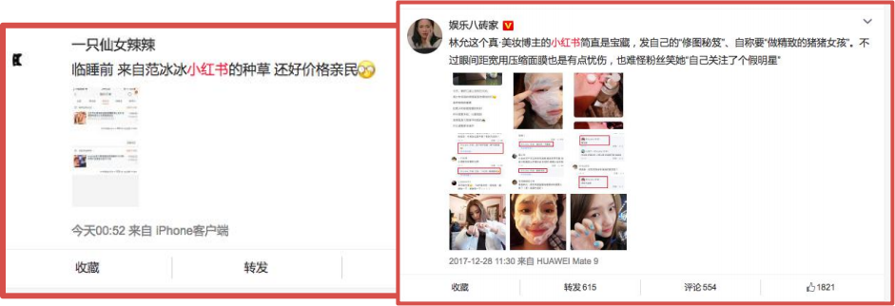
51
持续发酵——社交媒体内容（ 10月、 11月）
在一轮社区种草过后 ，基于原始的社区平台流量我们将原本在社区平台生成的内容转发至
微博与微信种草大号 ，实现二次曝光及内容深度转化影响 ，进一步加深品牌在消费者及受 众心中印象。

Slide 51
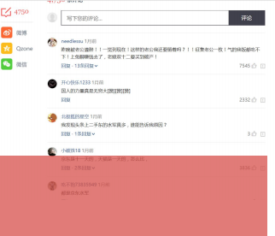
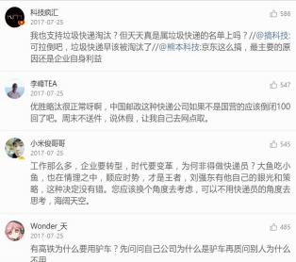
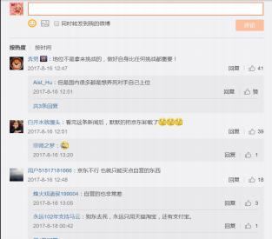
52
舆 论 引 导
通过有效的舆论引导 ，不仅可以随时保持话题、 文章的新鲜度 ，同时还可以最大程度激发受众的参与 程度 ，引导提高Mythic Flora品牌美誉度 ，从而引发更多对于品牌的关注。
今 日 头 条
微 博 话 题
微 博 评论
对于头条新闻进行舆论引导 ，使文章
列在前位 ，提升曝光度 ，引发讨论。
针对微博话题 ，进行引导评论及点赞 ，
保持话题新鲜度 ，最大化话题曝光。
微博评论及点赞 ，保证最新最热 ，起
到舆论引导作用。

Slide 52
电商节传播

Slide 53
54
电商内容头条
. 双11最值得买的进口好物
. 提升生活品质的小心机锦集
. 鲜花护肤让你变成真正的仙女
. 网红们不会告诉你都在用哪些小众护肤品
内容主题参考
. 淘宝头条
. 必买清单 . 微淘
. 有好货
发 布 渠 道

Slide 54
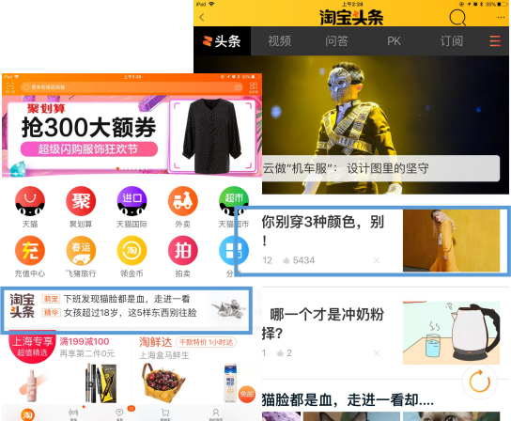
55
淘 宝 头 条
高 曝 光
选购教育
场景营销
精准目标
. 利用淘宝头条的高曝光率传递MF品牌
理念及产品选购教育 ，让消费者增强 试使用代入感；
. 增强场景营销 直接传递到精准目标消
费者 ，产生更强烈的导购植入。

Slide 55
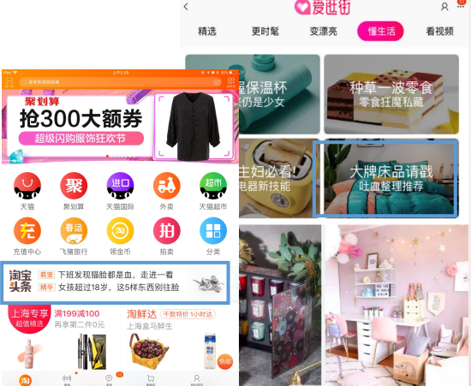
56
爱 逛 街
专属购物
短 视 频
帖 子
图 文
. 生活类等二级类目专属购物频道 ，
多形式（帖子、 图文、 短视频） ；
. 展现专业产品比较 ，方便消费者了
解并选购。

Slide 56
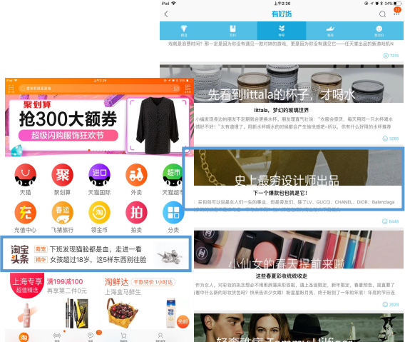
有 好 货
好货推荐
万人粉丝
帖 子
图 文
. 利用有好货好货推荐帖子图文产品
介绍 ，直接让消费者了解产品优势 等信息；
. 增强产品使用代入感 ，直接给目标
群体强烈的购物带入。

Slide 57
• 第一阶段 ：常规种草
• 主要渠道 ：微信/小红书/抖音/微博
• 第二阶段 ：病毒视频
• 主要方向 ：拍摄具有品牌特性的病毒视频
• 主要渠道 ：微信/小红书/抖音/微博
• 第三阶段 ：DSP投放
• 主要渠道 ：女性群体使用APP（广告+开屏）
扩大传播
Expanded communication

Slide 58
SEO& Social
关键词优化

Slide 59
SEO计划
关键字排名、 网站排名
SEO 搜索排名 | 百度首页前1-5名
品牌关键词
产品口碑功能关键词
合作品牌相关性关键词
8月~9月
9月~12月
1月~3月

Slide 60
61
SEO计划
品牌关键词参考
关键词
Mythic Flora
花嘉
花萃护肤
云南鲜花
鲜花护肤
花萃精油
精油护肤
辅助-丰富搜索结果 ：
• 带关键词的PR新闻通稿发布
• 百度知道问答50组 ，1问2答

Slide 61
62
SEO计划
产品口碑功能关键词
关键词
小鲜油
抗衰
保湿
护肤
修护肌肤
花萃呵护
美容美白
辅助-丰富搜索结果 ：
• 评测文章发布
• 百度知道、 知乎等社区问答

Slide 62
63
SEO计划
合作品牌相关性关键词&产品口碑功能关
键词（ TBC ）
关键词
鲜花主义
鲜花萃取
鲜花养肤
云南鲜花
辅助-丰富搜索结果 ：
• 消费者体验文章发布
• 百度知道、 知乎等社区问答

Slide 63
Budget
预算报价

